Slide 1
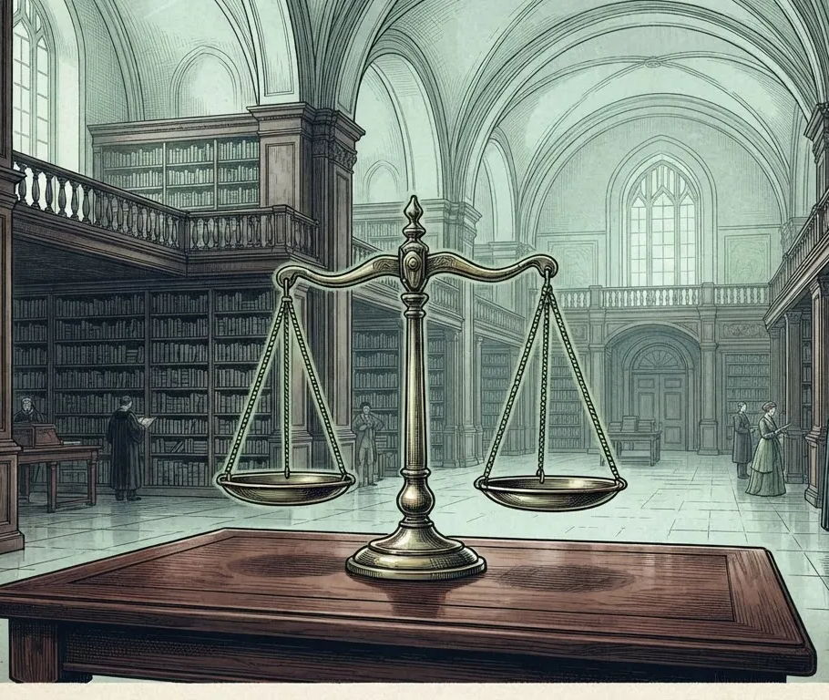
Erkin Xojiyev. Ma'muriy Huquq (3-
bob)
Ma'muriy-huquqiy normalar
va ma'muriy-huquqiy
munosabatlar

Slide 2
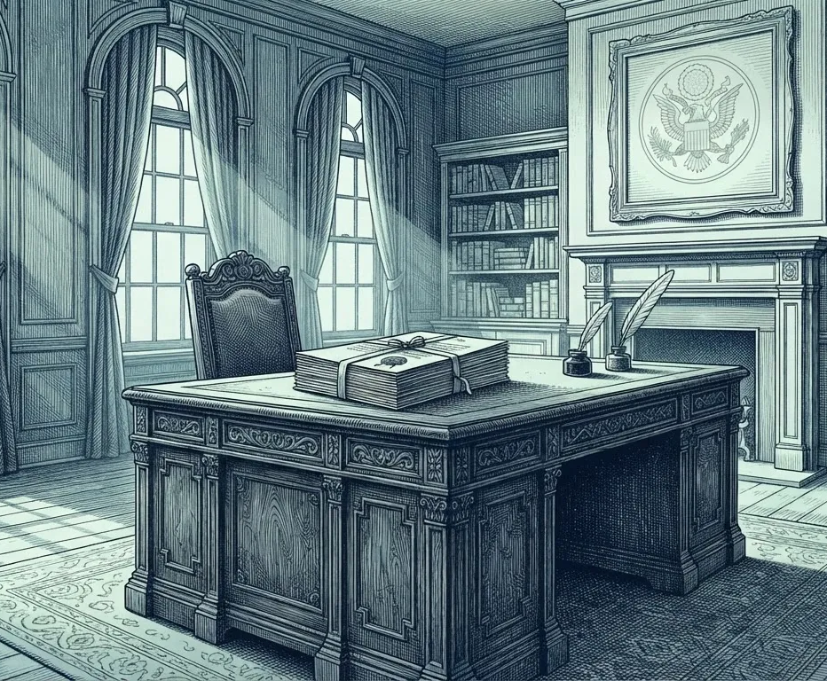
Ma'muriy-huquqiy
normalarning mohiyati
Ta'rifi
Ma'muriy-huquqiy norma — davlat boshqaruvi
sohasidagi ijtimoiy munosabatlarni tartibga soluvchi,
davlat tomonidan o'rnatilgan majburiy qoidadir.
Xatti-harakatlar doirasi
Ular boshqaruv jarayonida amal qilinishi shart bo'lgan
xatti-harakatlar doirasini belgilaydi.
Davlat funksiyalari
Norma orqali davlat o'zining ijro etish va farmoyish
berish funksiyalarini amalga oshiradi.

Slide 3
Normalarning o'ziga xos belgilari
Davlat irodasi
Majburiylik
Davlat tomonidan o'rnatilgan va
Ma'muriy-
Barcha ishtirokchilar uchun
tasdiqlangan
huquqiy
so'zsiz bajarilishi shart
normaning
mohiyati
Buzilgan taqdirda davlatning ma'muriy
majburlov choralari qo'llaniladi.
Maxsus soha
Faqat davlat boshqaruvi
jarayonidagi munosabatlarga
taalluqli

Slide 4
Ma'muriy-
Gipoteza
Sanksiya
Normaning amal qilish
Qoidani buzganlik uchun
shart-sharoitlari (masalan,
jazo (jarima, qamoq,
huquqiy
favqulodda holat e'lon
qilinishi).
huquqdan mahrum qilish).
normaning
tuzilishi
Dispozitsiya
Asosiy xulq-atvor qoidasi
(nima qilish kerak, nima
mumkin va nima
taqiqlanadi).

Slide 5
Yuridik
Norma turi
mazmuniga
ko'ra normalar:
Tanlash imkonini
Vakolat
beradi
majburiyatdan
vakolatgacha
Ma'lum harakatlardan
Ta'qiq
tiyilishni talab qiladi
Muayyan harakatni
Majburiyat
bajarishni buyuradi

Slide 6
Qaysi turdagi ma'muriy-huquqiy
normani tanlash kerak?
Moddiy normalar
Protsessual normalar
Subyektlarning huquqiy
Normaning
Moddiy normalarni hayotga
maqomi, vazifalari va
asosiy vazifasi
tatbiq etish tartibini
javobgarligi asoslarini
belgilaydi
belgilaydi
Jarayonni tartibga solish
Huquqiy asos yaratish
Huquqiy munosabatlarning
Amaliy
Ish ko'rish muddatlari kabi
mazmunini shakllantiradi
qo'llanilishi
protsessual tartiblarni
Asosiy qoidalar
belgilaydi
Ijro mexanizmi

Slide 7
Normalarning
Amal
vaqt bo'yicha
Orqaga
qilishn-
Kuchga
qaytish
ing
amal qilishi
kirish
kuchi
tugashi
Hujjatda ko'rsatilgan
Faqat javobgarlikni
Muddat tugashi, bekor
muddatdan yoki rasmiy
yengillashtiruvchi yoki
qilinishi yoki yangi
e'lon qilingan kundan
bekor qiluvchi hujjatlar
hujjat qabul qilinishi
orqaga qaytish kuchiga
bilan
ega

Slide 8
Normalarning
makon va
Mahalliy
Respublika
shaxslar
umumiy
umumiy
Hokim qarorlari barcha
Qonunlar barchaga
bo'yicha
uchun
taalluqli
harakati
Xorijiy fuqarolar va fuqaroligi
bo'lmagan shaxslarga
nisbatan qo'llanilish
xususiyatlari.
Respublika
Mahalliy maxsus
maxsus
Respublika miqyosida
Mahalliy guruhlar uchun
maxsus guruhlar
qoidalar

Slide 9
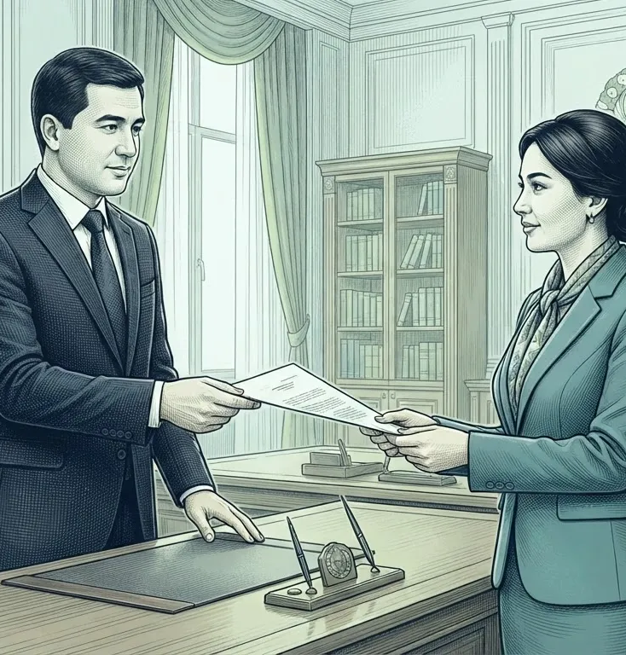
01
02
Ijtimoiy munosabat
Munosabat asosi
Bu normalar asosida vujudga
Munosabatning asosi — davlat
keladigan, ishtirokchilari o'zaro huquq
boshqaruvi faoliyatidir.
Ma'muriy-huquqiy
va majburiyatlar bilan bog'langan
ijtimoiy munosabatdir.
munosabatlar
03
tushunchasi
Hokimiyat vakolati
Boshqaruv sohasidagi huquqiy aloqalar
Har doim bir tomonda hokimiyat
vakolati berilgan subyekt turadi.

Slide 10
Munosabatlarning o'ziga xos
xususiyatlari
Yuridik tengsizlik
Bir tomonlama iroda
Bir tomon (davlat) ikkinchi tomonga majburiy ko'rsatmalar beradi.
Munosabat ko'pincha bir tomonning (organ) xohishi bilan vujudga
keladi.
Ommaviy manfaat
Himoya
Shaxsiy emas, balki jamiyat va davlat manfaatlarini ko'zlaydi.
Nizolar asosan ma'muriy tartibda, ba'zan sud orqali hal qilinadi.

Slide 11
Munosabatlarning
subyektlari
Davlat organlari
Vazirliklar, qo'mitalar, agentliklar, hokimliklar.
Munosabatlarning
Mansabdor shaxslar
subyektlari
Davlat nomidan qaror qabul qiluvchi vakillar.
Fuqarolar
O'zbekiston fuqarolari, xorijliklar va fuqaroligi
bo'lmaganlar.
Tashkilotlar
Jamoat birlashmalari, korxonalar va
muassasalar.

Slide 12
Ma'muriy-huquqiy munosabatlar
tarkibi
Obyekt
Mazmun
Xulq-atvor yo'nalishi
Huquqiy bog'liqlik
Fuqaro harakati
Davlat organi javobi

Slide 13
Munosabatlarning vujudga kelish
asoslari
Yuridik faktlar munosabatni
yaratadi, o'zgartiradi yoki
bekor qiladi.
Harakatlar inson irodasiga bog'liq,
Harakatlar
Hodisalar
Yuridik Faktlar
Irodaga bog'liq bo'lmagan
masalan, huquqiy akt qabul qilish yoki
Irodaga bog'liq harakatlar
hodisalar
huquqbuzarlik sodir etish. Hodisalar
esa irodaga bog'liq bo'lmagan holatlar,
jumladan yoshga to'lish, vafot etish
yoki tabiiy ofatlardir.

Slide 14

Vertikal
Gorizontal
Bo'ysinuvga
asoslangan (masalan,
Teng huquqli
Vazir va xodim).
subyektlar hamkorligi
(masalan, ikki
vazirlikning qo'shma
buyrug'i).
Tartibga
Muhofaza
soluvchi
qiluvchi
Munosabatlarning
Kundalik normal
Huquqbuzarlik sodir
faoliyat.
etilganda vujudga
tasnifi
keladi.
Vertikal va Gorizontal aloqalar

Slide 15
3-bobning
Huquqlarni
nazariy va
himoya qilish
Inson huquqlarini davlat
organlari
amaliy
o'zboshimchaligidan
himoya qiladi.
ahamiyati
Qonuniylikni
Tartib va intizom
ta'minlash
Jamiyatda tartib va
Huquqiy davlat poydevori
intizomni saqlashning
Davlat boshqaruvida
asosiy vositasi bo'lib
qonuniylikni ta'minlaydi.
xizmat qiladi.
Ma'muriy-huquqiy
normalar va
munosabatlar
tizimi

Slide 16

E'tiboringiz uchun rahmat!
Savollar bormi?
Taqdimot Erkin Xojiyevning "Ma'muriy Huquq" darsligi asosida tayyorlandi.

